Slide 1
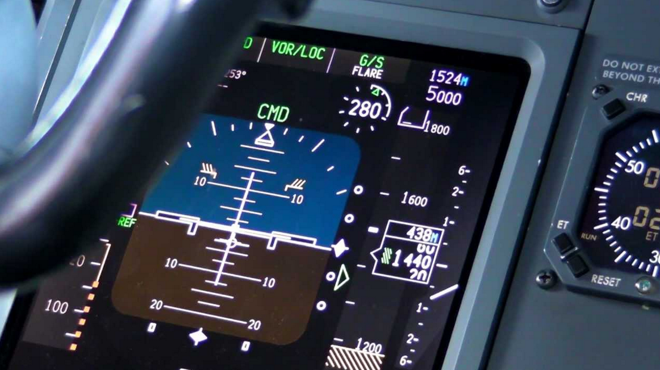
Letecké simulátory
SOČ 2016-2017
Sekce: Dopravní
Jan Holub
Vedoucí práce: Mgr. J. Kulíšková

Slide 2
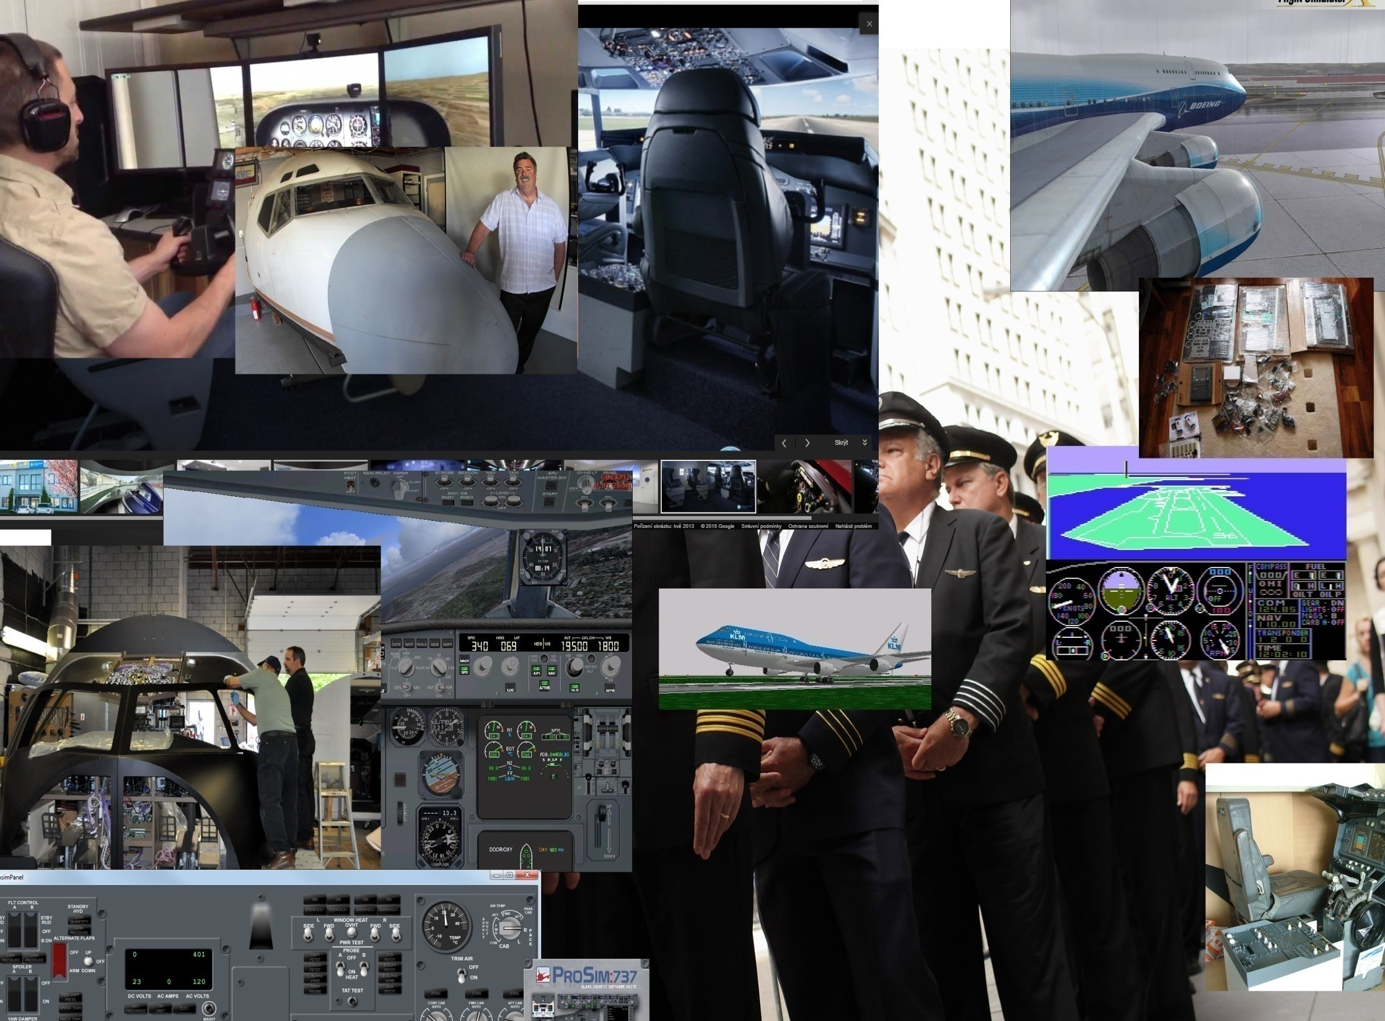
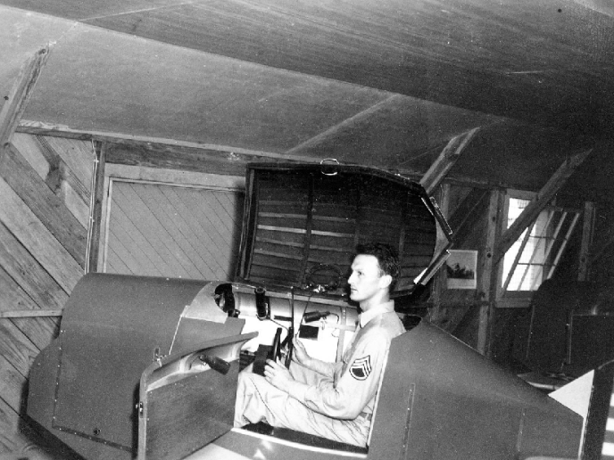
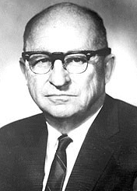
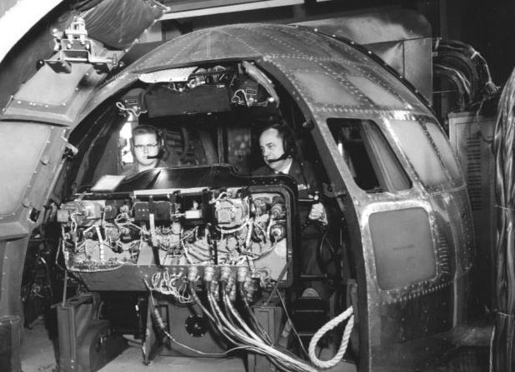
Historie
Edwin Albert Link Vynálezce 1. leteckého simulátoru
Link trainer
první letecký simulátor (1929 – 1945)
V r. 1954
objednávka společnosti United Airlines za
3 miliony dolarů

Slide 3
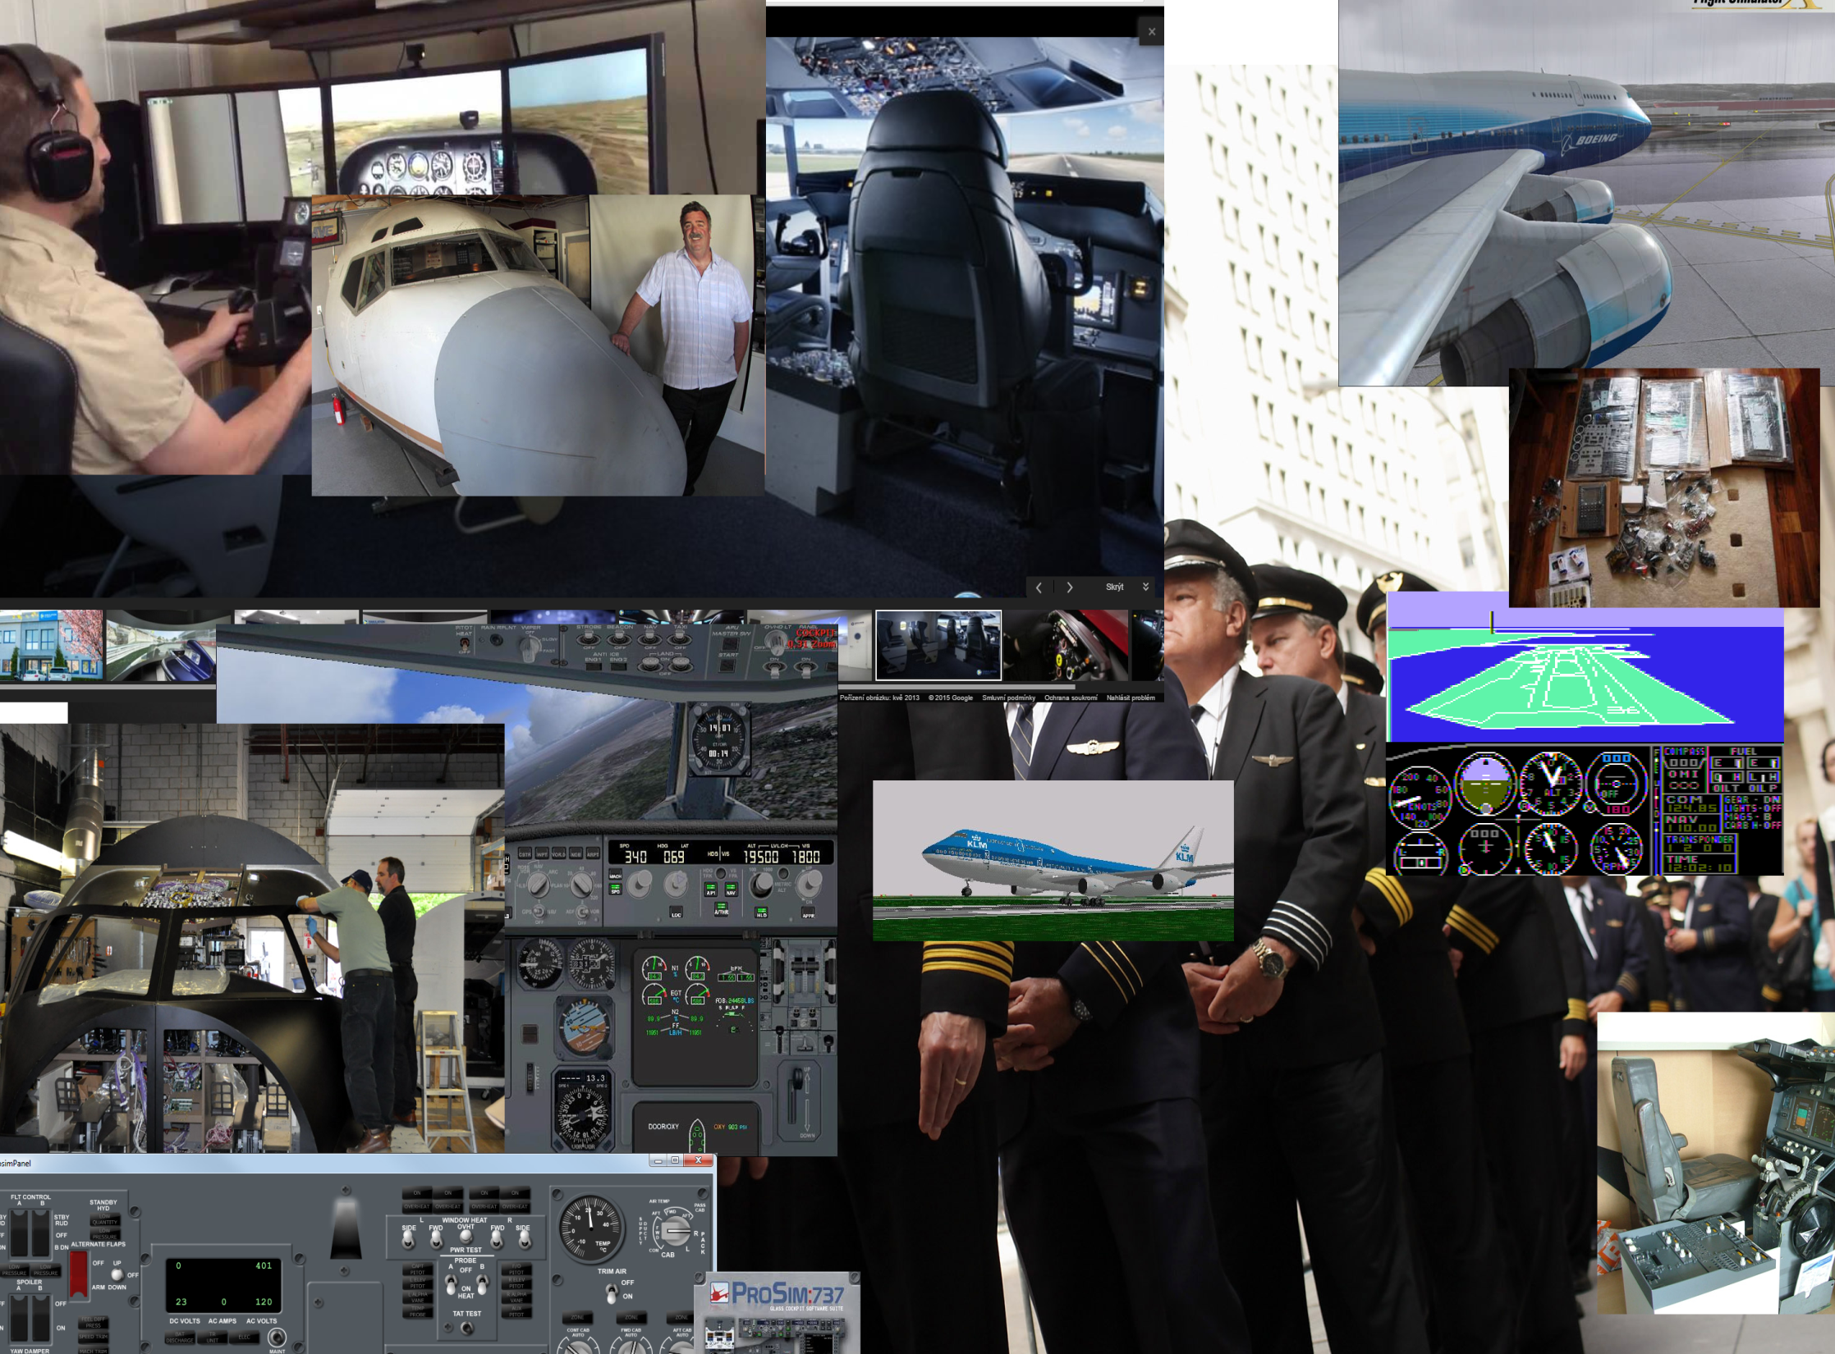
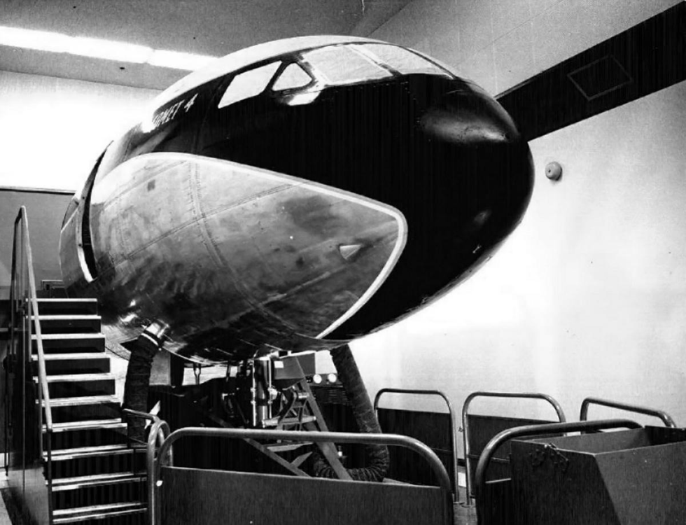

Slide 4
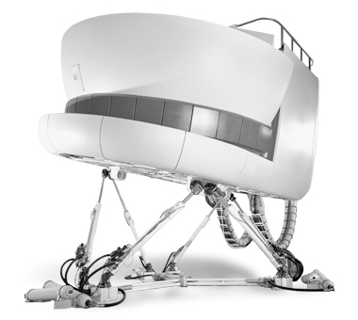
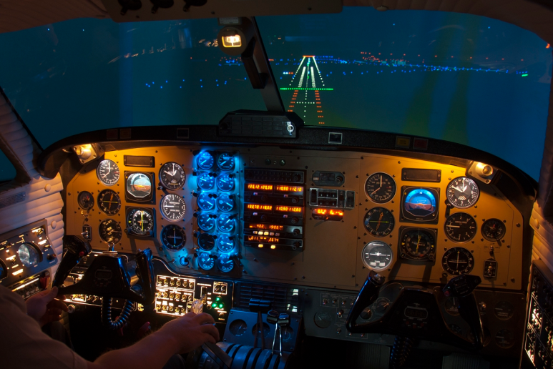
Rozdělení
Flight Navigation and Procedures Trainer (FNPT)
EASA FNPT Level I
EASA FNPT Level II
EASA FNPT Level III
Flight Training Devices (FTD)
EASA FTD Level 1
EASA FTD Level 2
EASA FTD Level 3 – Pouze Helikoptéry.
Full Flight Simulators (FFS)
EASA FFS Level A
EASA FFS Level B
EASA FFS Level C
EASA FFS Level D

Slide 5
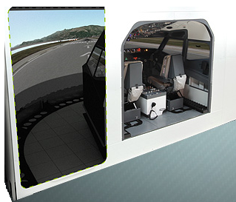
Princip fungování simulátoru
Vizualizační systém
Hardware kokpitu
+
Zvukové efekty

Slide 6
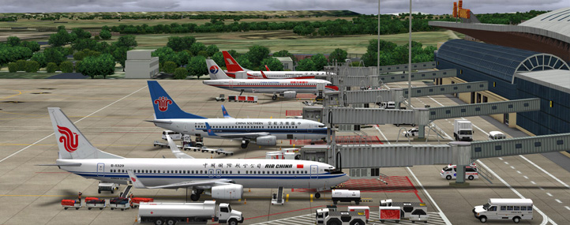
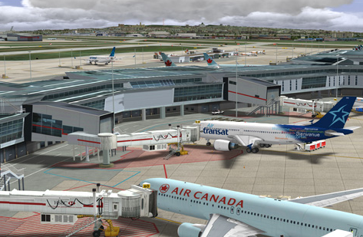
Software výcvikových zařízení
Požadavek na o přesné letové vlastnosti:
a) Letový model
b) Simulace okolního prostředí
- visual solutions a CAE true™ airport database service.

Slide 7
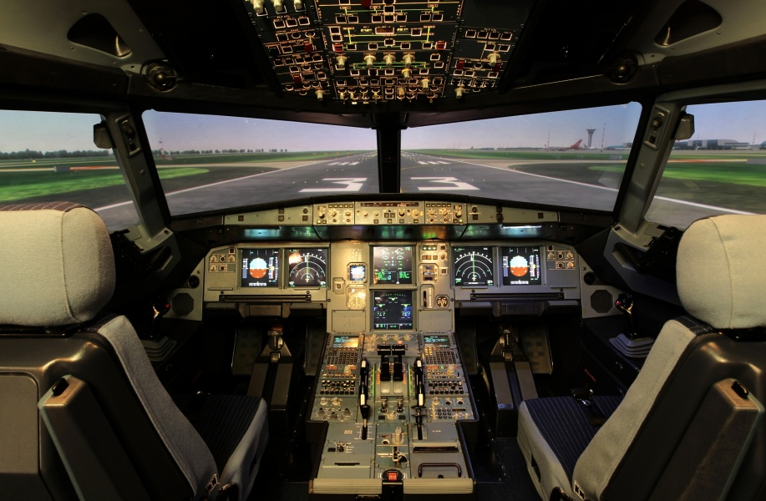
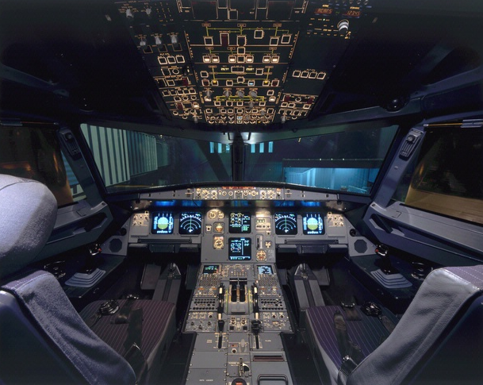
Hardware výcvikových zařízení
Požadavky:
- Realistické rozložení ovládacích prvků
- Správná funkčnost

Slide 8
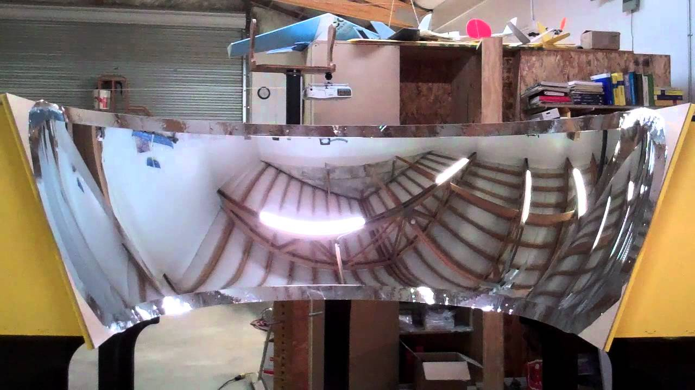
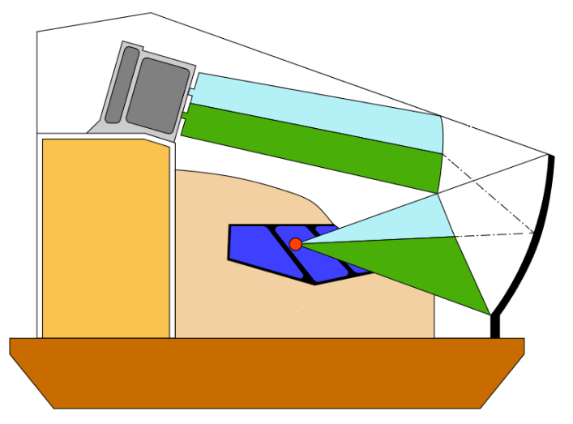
Vizualizace výcvikových zařízení
Collimated cross-cockpit displays

Slide 9
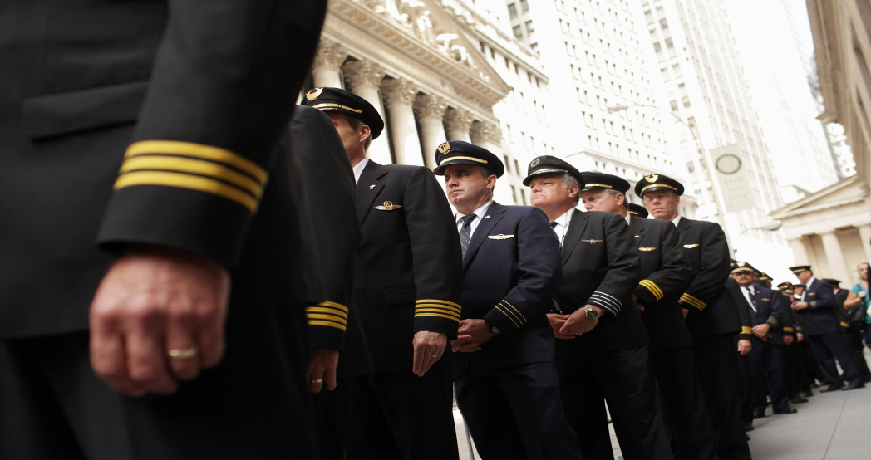
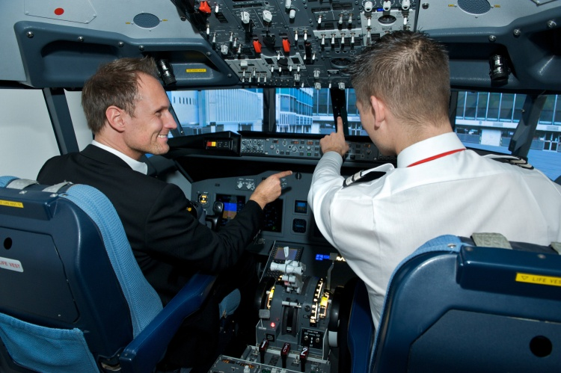
Využití simulátoru
Výcvik leteckého personálu
Výzkum a lékařství
Zážitkové lety pro zájemce z řad veřejnosti

Slide 10
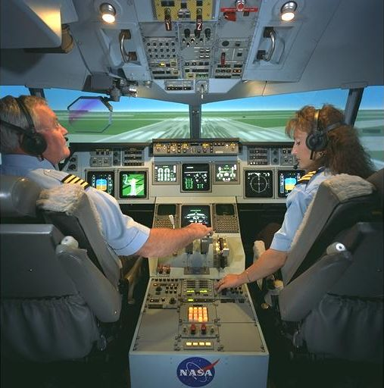
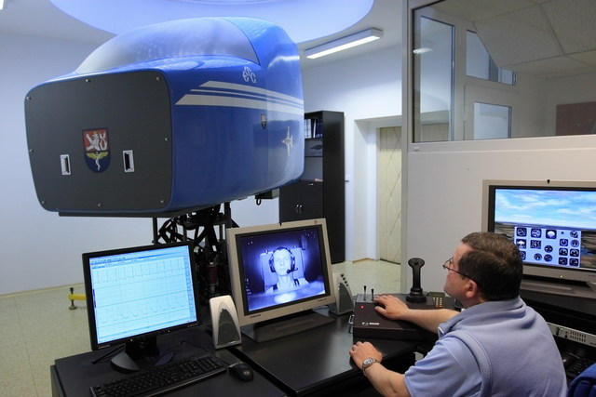
Výzkum a lékařství
Simulátory NASA
Simulator GYRO IPT II (ÚLZ)

Slide 11
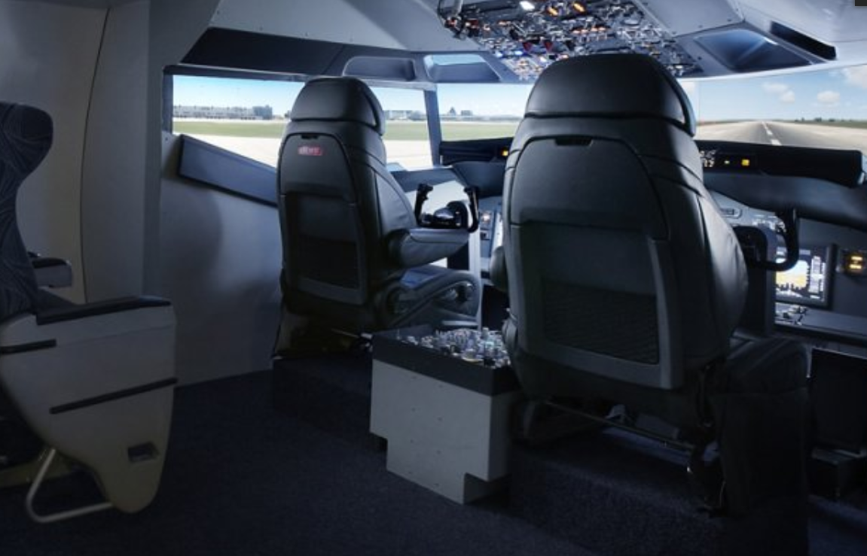
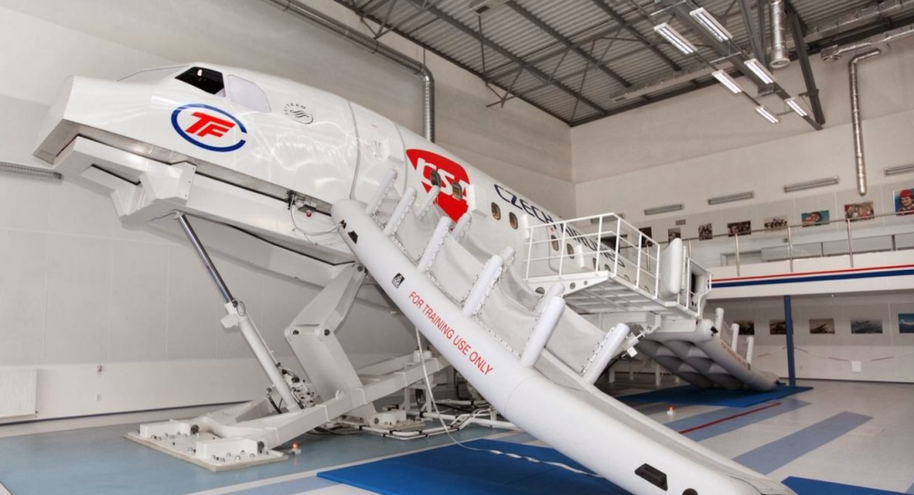
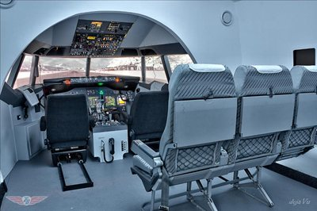
Komerční provozovatelé v ČR
Czech Aviation Training Centre s.r.o.
Simulation of Reality s.r.o.
Flyboys s.r.o.
IPILOT s.r.o.

Slide 12
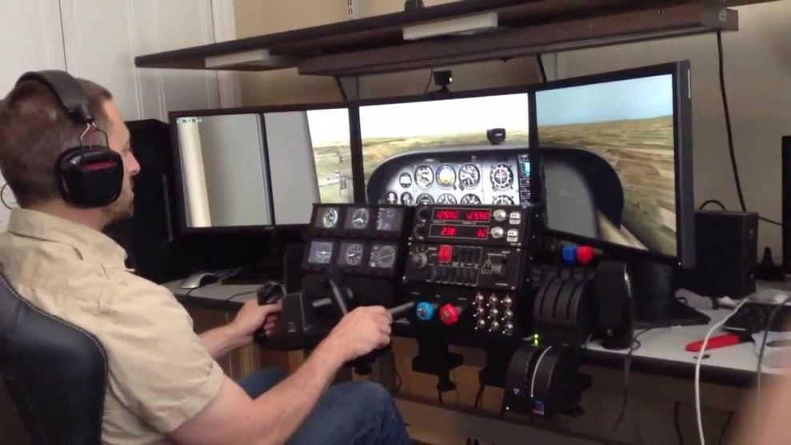
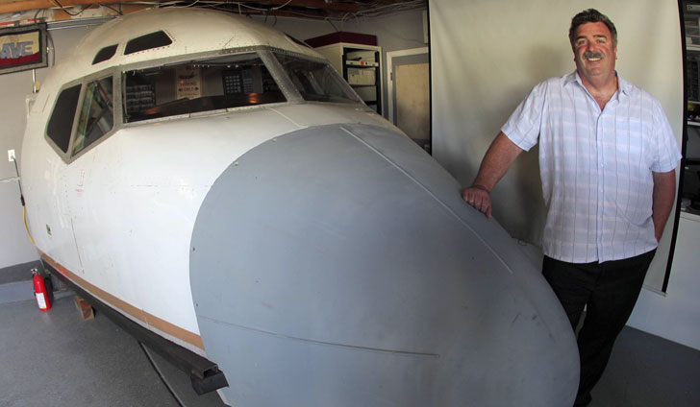
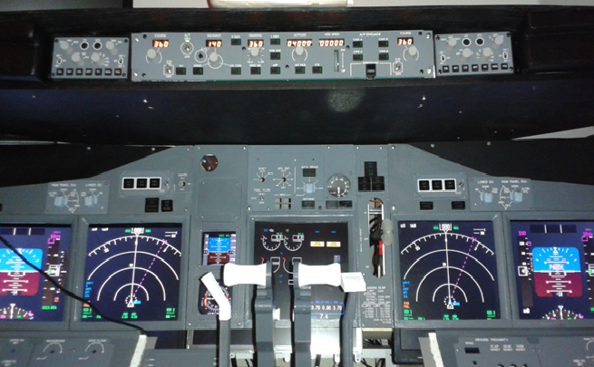
Domácí letecké simulátory
Desktop simulátor ( joystik, myš, klávesnice)
„Home cockpit simulator“
nadšenecké projekty výroby replik kokpitů)
nejčastěji stavěné cockpity : Boeing 737, Airbus A320

Slide 13
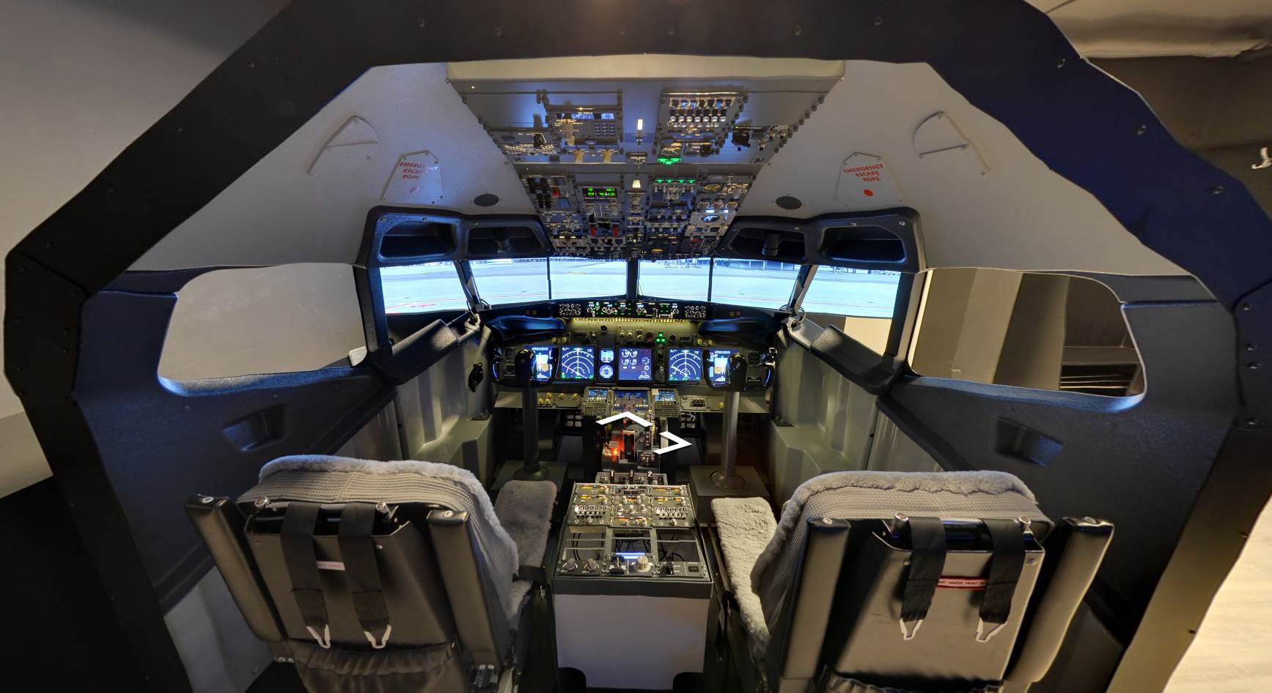
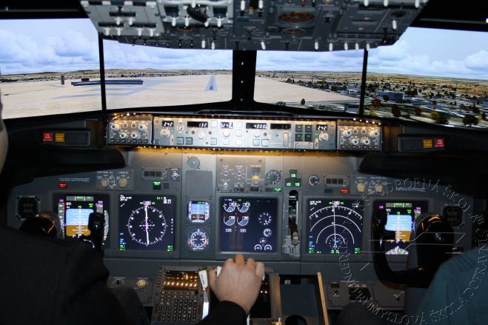
Letecký simulátor SPŠD Masná
Simulátor Boeingu 737NG
Základní využití – Předmět Fiktivní firma

Slide 14
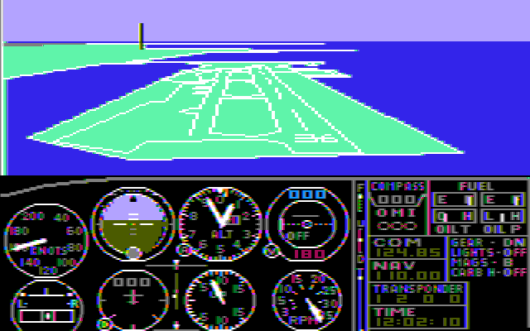
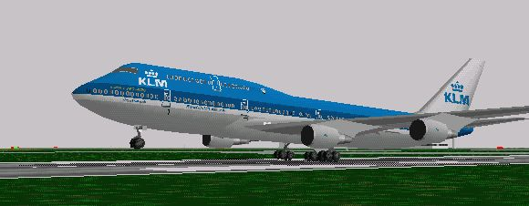
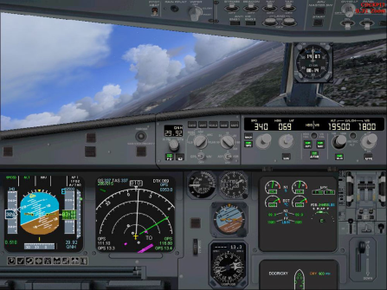
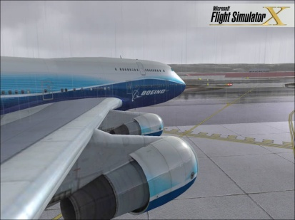
Microsft Flight simulator
Microsoft ESP
1982 – Flight Simulator 1.0
1984 – Flight Simulator 2.0
1988 – Flight Simulator 3.0
1989 – Flight Simulator 4.0
1993 – Flight Simulator 5.0
1995 – Flight Simulator 5.1
1996 – Flight Simulator 95
1997 – Flight Simulator 98
1999 – Flight Simulator 2000
2001 – Flight Simulator 2002
2003 – Flight Simulator 2004: A Century of Flight
2006 – Flight Simulator X
2012 – Flight
Nástupce : Lookhead Prepar3D V1-V3

Slide 15
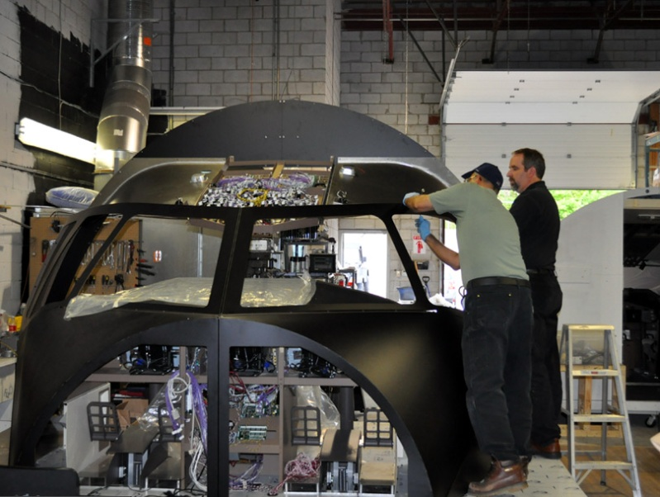
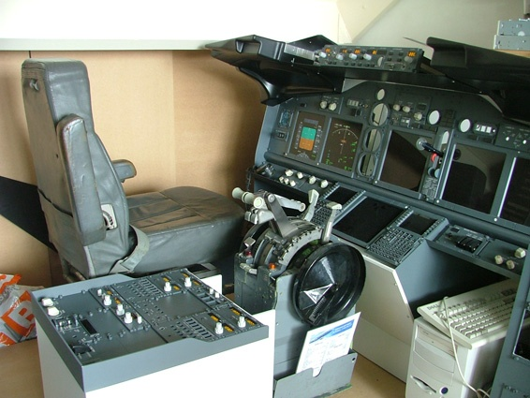
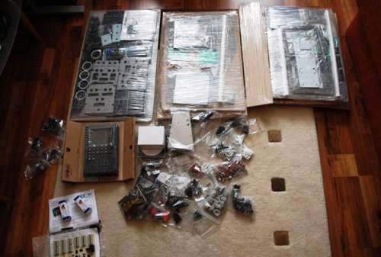
Výrobci dílů pro simulátory
Flightdeck solution
Flyengravity
Cockpitsonic
Opencockpits
CP Flight

Slide 16
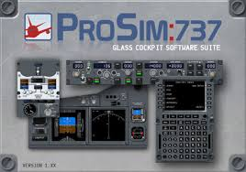
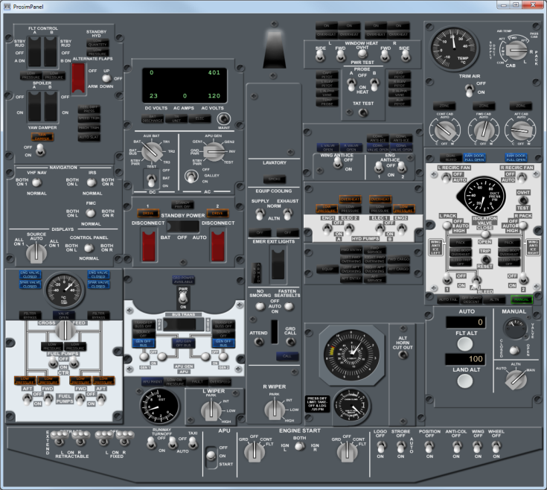
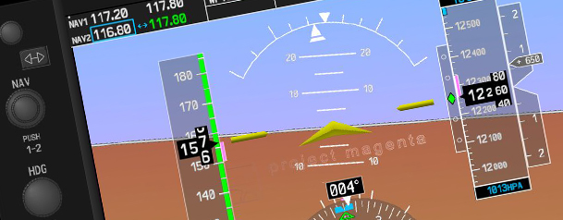
Software pro domácí simulátory
PROSIM 737 – Boeing 737
PROJECT MAGENTA – B737, A320, Cessna

Slide 17
Zdroje
https://www.proflight.com
http://www.cae.com
https://www.vutbr.cz (využití simulátorů s pevnou základnou)
https://en.wikipedia.org
https://easa.europa.eu (předpis CS-FSDT)
http://www.faa.gov
http://www.aeroweb.cz
http://www.caa.cz (Úřad pro civilní letectví - Předpisy JAR)
http://www.catc.cz
http://flyipilot.cz/
http://www.realne-simulatory.cz
http://www.flyboys.cz/

Slide 18
děkuji za pozornost
Jan Holub
2017

